Slide 1
Mini Workshop TFS
Familiarização equipe multiplataforma ao TFS
12/08/2017

Slide 2
Agenda
Adicionando projetos ao TFS
Recebendo Invite ao TFS da Intelity
Acessando os projetos autorizados
Baixando e compartilhando projetos no TFS
Exercícios alterações e versionamento
Exercício com conflito de versões
Trabalhando com branchs (Versões estáveis)
Alterando branch e realizando Merge ao desenvolvimento
Boas condutas na utilização do TFS
Para se aprofundar
Dúvidas

Slide 3
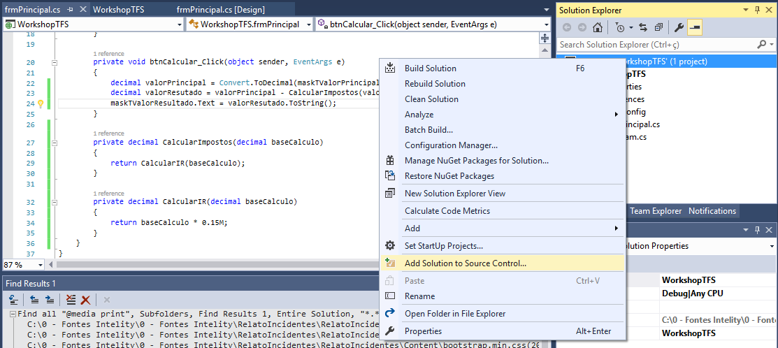
Adicionando projetos ao TFS
Conectado ao TFS (este item será visto a frente) e com um projeto criado do TFS conectado é possível adicionar um projeto ao TFS;
Abra a soluction que deseja adiconar ao TFS, seleciona a soluction e com o botão direito do mouse selecione o idem “Add Soluction to Source Control”;

Slide 4
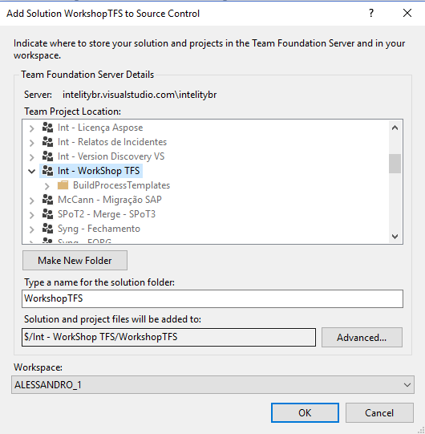
Adicionando projetos ao TFS
Após solicitor a adição da soluction no TFS você deverá selecionar o projeto e local do TFS onde deseja armazenar a soluction;

Slide 5
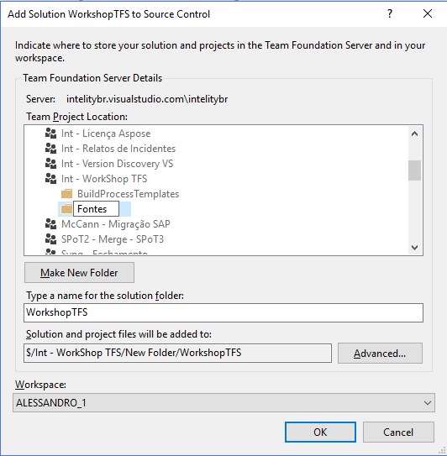
Adicionando projetos ao TFS
Caso ache necessário você poderá criar uma nova pasta para armazenar os fontes da soluction;

Slide 6
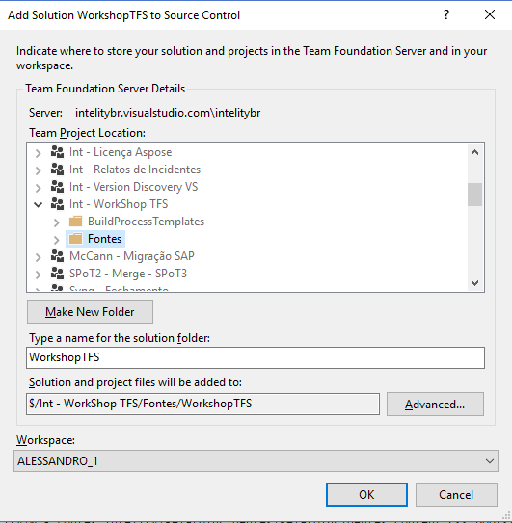
Adicionando projetos ao TFS
Após localizar o projeto, selecione a pasta onde deseja realizar o upload da soluction click em OK;

Slide 7
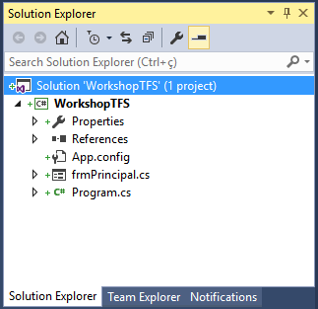
Adicionando projetos ao TFS
Após adicionar a soluction você verá os símbolos do TFS ao lado de cada arquivo.
O símbolo + (mais) significa que você não fez o “Check In” do arquivo nehuma vez, ou seja, este arquivo ainda não está armazenado no TFS;

Slide 8
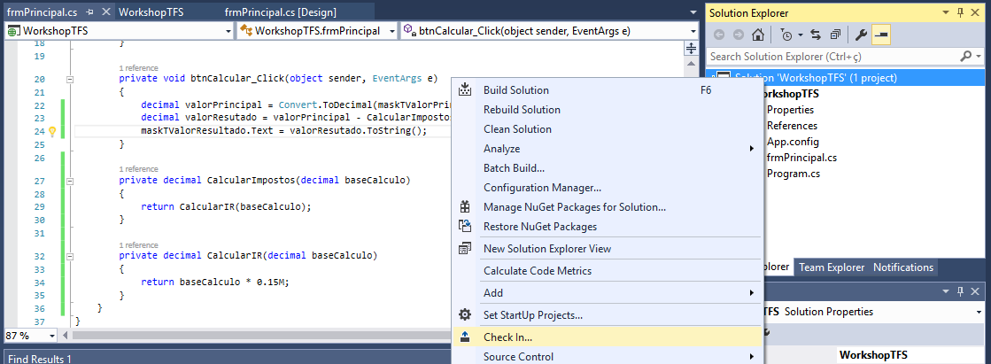
Adicionando projetos ao TFS
Após adicionar o projeto ao TFS você deverá realizar o primeiro check in da soluction para realizer o upload da soluction ao TFS;

Slide 9
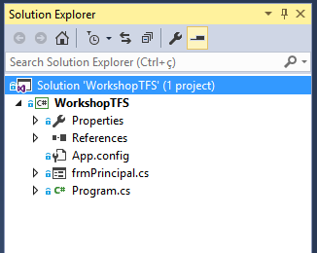
Adicionando projetos ao TFS
Após o upload você verá os símbolos do TFS ao lado de cada arquivo.
O cadeado significa que você não fez alterações no arquivo desde a última vez que realizou o get da versão;

Slide 10
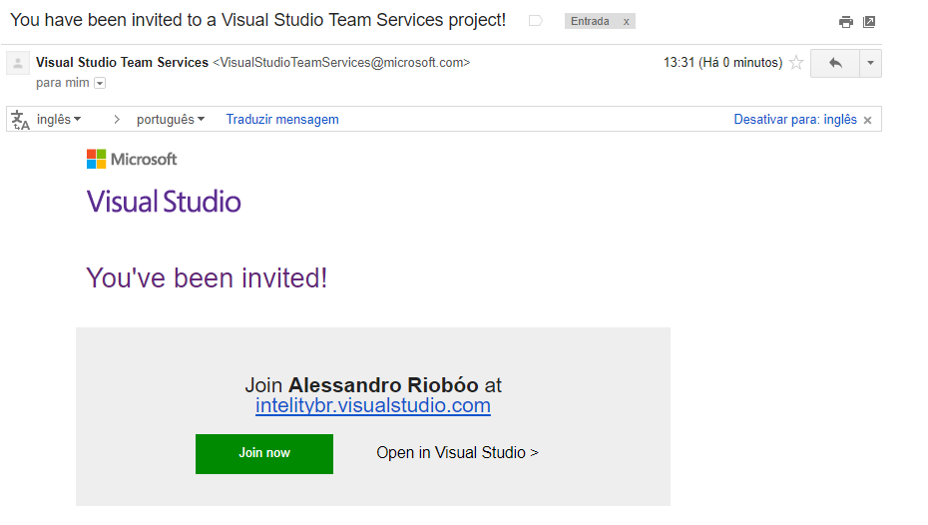
Recebendo Invite ao TFS da Intelity
O administrador do TFS irá adicioná-lo como usuário da área de TFS da Intelity;
Você receberá o Invite na caixa de correio cadastrada como usuário pela Intelity;
Click em “Join now” para cadastrar uma senha de acesso;

Slide 11
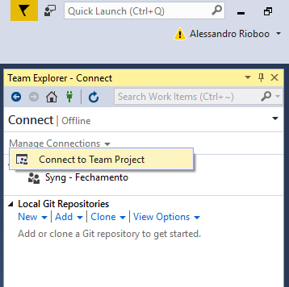
Acessando os projetos autorizados
Apos cadastrar a senha no TFS você deverá se conectar ao TFS pelo Visual Studio

Slide 12
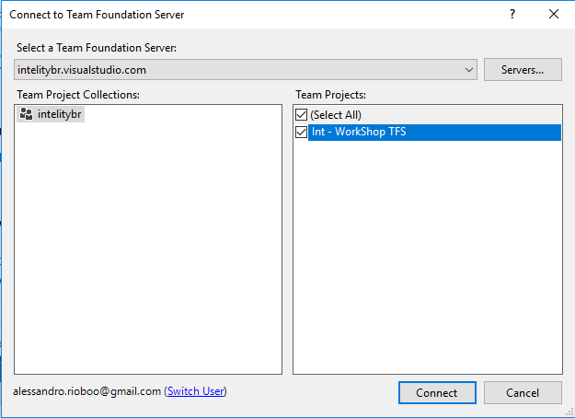
Acessando os projetos autorizados
Ao se conectar, a lista de projetos autorizados será exibida;
Selecione o projeto desejado e em Connect

Slide 13
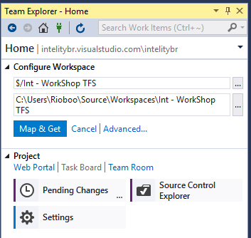
Baixando e compartilhando projetos no TFS
Após de conectar, será necessário mapear a cenexão do projeto;
Selecione a pasta local onde deseja baixar o projeto;
Click em “Map & Get” para mapear e obter a versão atual do projeto;

Slide 14
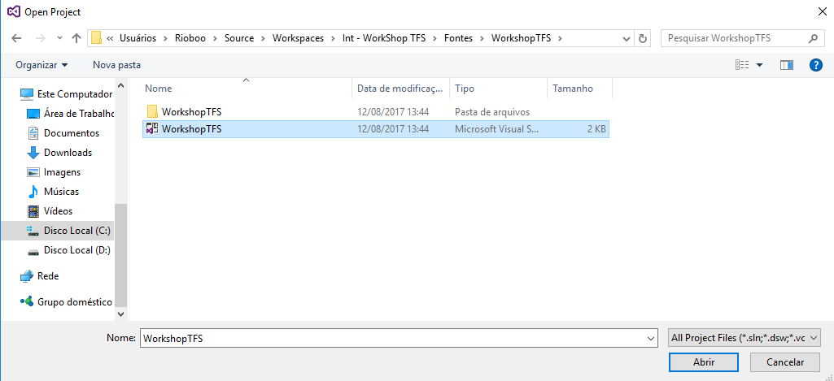
Baixando e compartilhando projetos no TFS
Após o download do projeto, é necessário abrir a soluction do diretório que foi mapeado para este projeto;

Slide 15
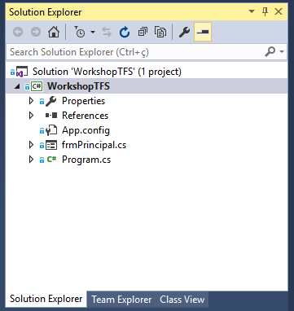
Baixando e compartilhando projetos no TFS
Você verá os símbolos do TFS ao lado de cada arquivo.
O símbolo cadeado significa que você não fez alterações no arquivo desde a última vez que realizou o get da versão;

Slide 16
Exercícios alterações e versionamento
Agora que vimos como adicionar e se inscrever em um projeto no TFS, vamos a alguns exemplos de versinamento e compartilhamento de versões e alterações;
Para este exercício vamos supor 2 usuários realiando alterações no mesmo projeto conectados ao TFS, para entendimento chamaremos de “Usuário 1” e “Usuário 2”;

Slide 17
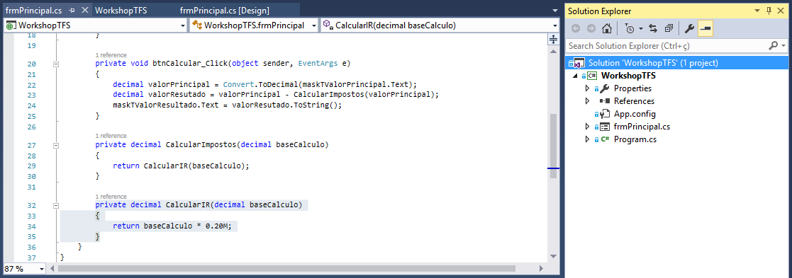
Exercícios alterações e versionamento
Usuário 1 Faz alterações na aliquita do IR da apicação;
Note que antes de realizar a alteração o símbolo do TFS continua com o cadeado, significando que não foi realizada alterações neste arquivo;

Slide 18
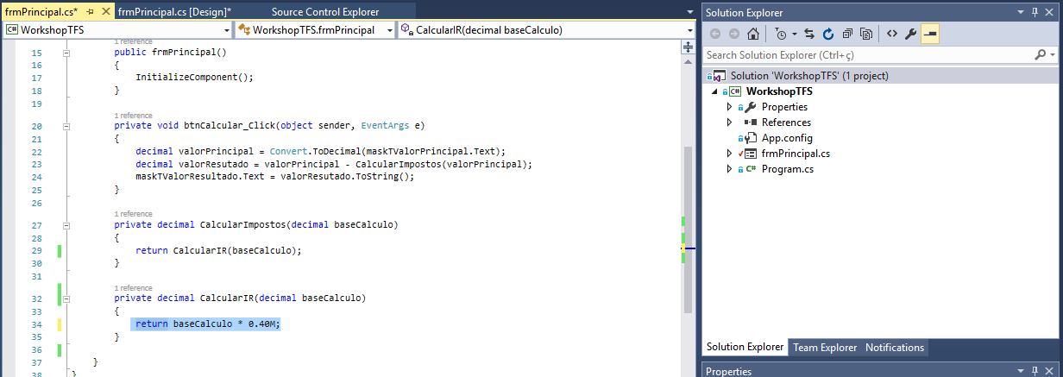
Exercícios alterações e versionamento
Usuário 1 Faz alterações na aliquota do IR da aplicação;
Note que após realizar a alteração o símbolo do TFS muda para um Check, significando que este arquivo tem alterações pendente de envio ao TFS;

Slide 19
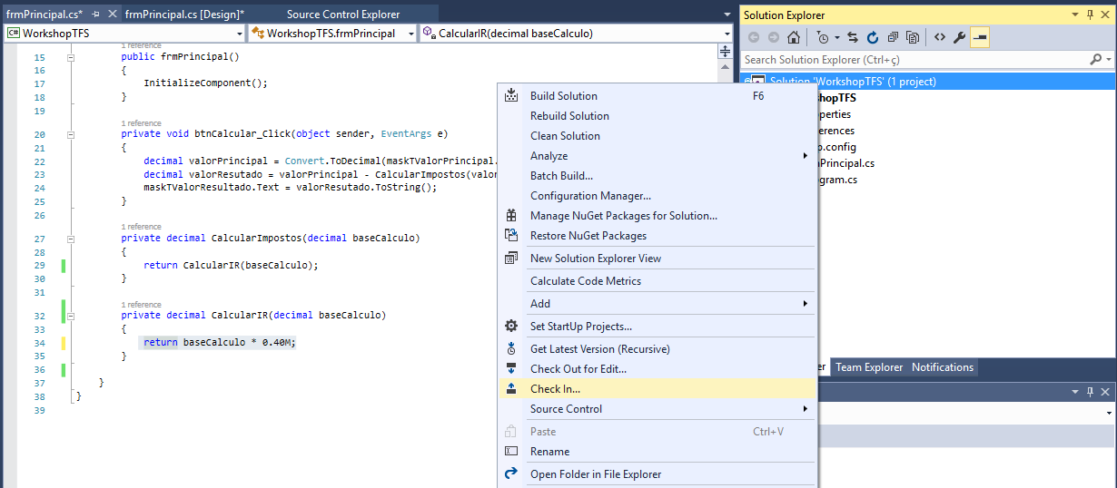
Exercícios alterações e versionamento
Após testes Usuário 1 deve realizar o upload das alterações selecionando na soluction com o botão direito do mouse e selecionando “Check In”;

Slide 20
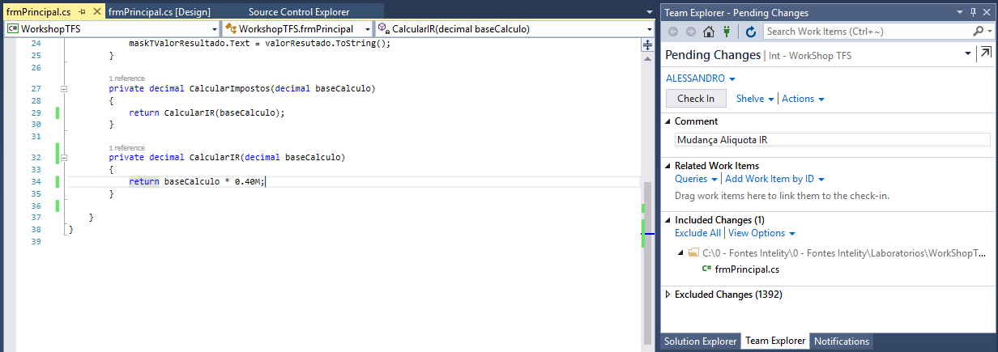
Exercícios alterações e versionamento
Após solicitar o “Check In” será apresentada a tela do “Team Explorer” indicando os arquivos e ações que serão realizadas. Em nosso exemplo, apenas alteração do arquivo “frmPrincipal.cs”;
Usuário 1 deve preencher um comentário que indique as alterações realizadas e clicar em “Check In”;

Slide 21
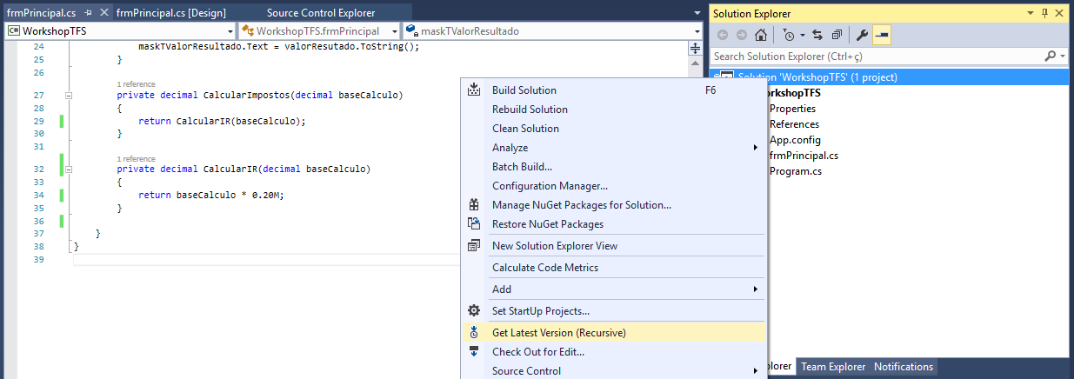
Exercícios alterações e versionamento
O Usuário 2 deve realizar o “Get Latest Version” para receber as alterações realizadas por outros usuários;

Slide 22
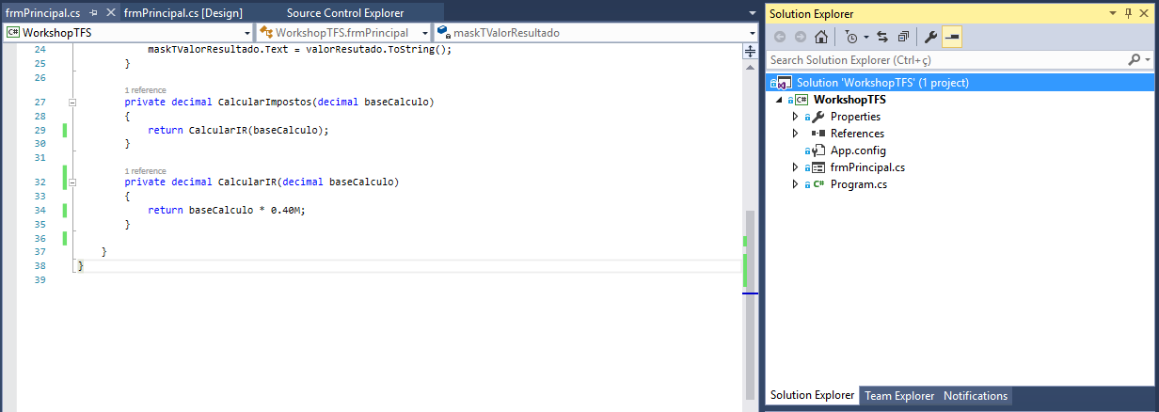
Exercícios alterações e versionamento
Após realizar o “Get Latest Version” o Usuário 2 receberá as mudanças realizadas apelo Usuário 1

Slide 23
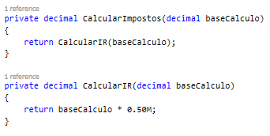
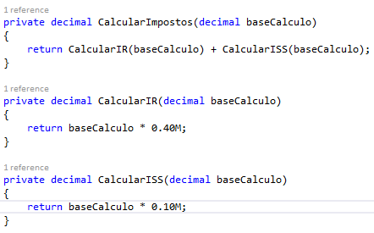
Exercício com conflito de versões
Algumas vezes é possível que dois desenvolvedores façam alterações no mesmo arquivo fonte. Ao solicitar o “Check-In” o usuário será alertado sobre estes conflitos e será apresentada uma tela de resolução de conflitos;
Vamos supor que o Usuário 1 fez as seguintes alterações no código do arquivo frmPrincipal.cs;
Vamos supor que ao mesmo tempo o Usuário 2 fez as seguintes alterações no código do arquivo frmPrincipal.cs;

Slide 24
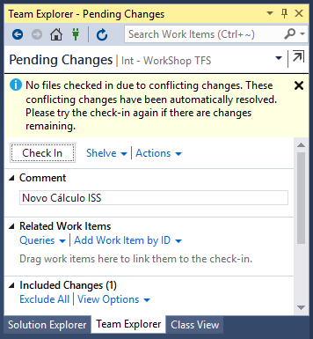
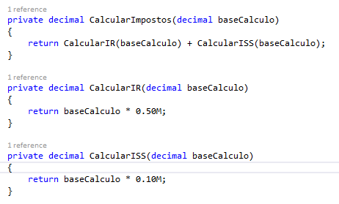
Exercício com conflito de versões
O usuário 1 realiza o “Check In” antes do Usuário 2;
Quando usuário 2 vai realizar o “Check In” é avisado de conflitos, porém, neste caso, os conflitos serão resolvidos automaticamente, porque, embora tenham modificado o mesmo arquivo, não fizeram modificações no mesmo bloco de código;

Slide 25


Exercício com conflito de versões
Vamos supor agora que o Usuário 1 fez as seguintes alterações no código do arquivo frmPrincipal.cs;
Vamos supor que ao mesmo tempo o Usuário 2 fez as seguintes alterações no código do arquivo frmPrincipal.cs;
Como procedimento este tipo de conduta deve ser fortemente evitada, porém o TFS oferece boas ferramentas de resolução de conflitos.

Slide 26
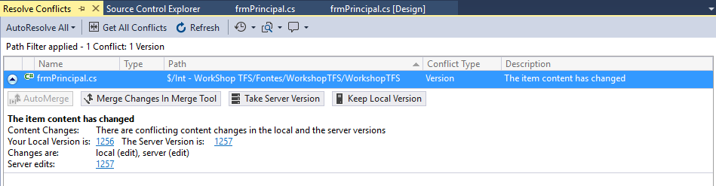
Exercício com conflito de versões
O usuário 1 realiza o “Check In” antes do Usuário 2;
Quando usuário 2 vai realizar o “Check In” é avisado de conflitos, porém, neste caso, os conflitos não podem ser resolvidos automaticamente, porque ambos fizeram modificações no mesmo bloco de código;
Neste caso a seguinte tela de solução de conflitos manuais é apresentada;
Você poderá escolher em “manter o código atual do TFS”, “manter o código atual local”, ou “Fazer o Merge manualmente”;

Slide 27
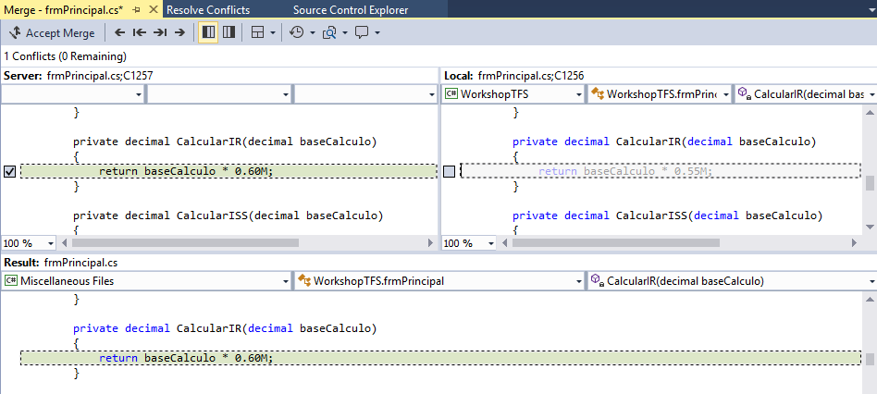
Exercício com conflito de versões
Utilizando a ferramenta de resolução de conflitos manuais
Opção 1, selecionando o código do servidor:

Slide 28
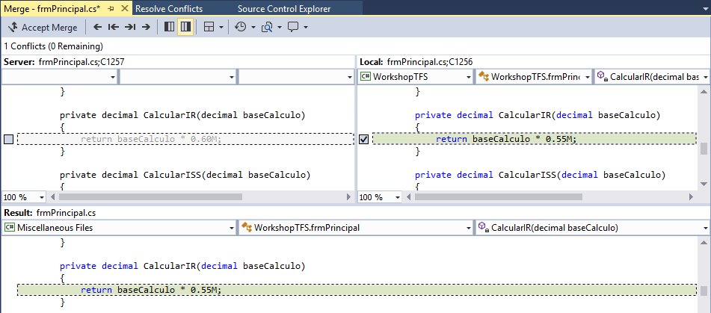
Exercício com conflito de versões
Utilizando a ferramenta de resolução de conflitos manuais
Opção 2, selecionando o código local:

Slide 29
Trabalhando com branchs (Versões estáveis)
Próxima sessão...

Slide 30
Alterando branch e realizando Merge ao desenvolvimento
Próxima sessão...

Slide 31
Boas condutas na utilização do TFS
Realizar “Check In” ao final de cada dia;
Realizar “Get Latest Version” no início de cada dia;
Realizar “Check In” somente após realizar testes das alterações sem erros de compilação;

Slide 32
Para se aprofundar
O TFS é muito mais que um sistema de versionamento de fontes. Nele é possível cadstrar Taks e ou controlar o desenvolvimento de aplicações em métodos ágeis, existindo inclusive um tipo de projeto Scrum onde é possível cadastrar e controlar as Histórias, Aprints e Tasks do projeto;

Slide 33
Duvidas?

